Slide 1
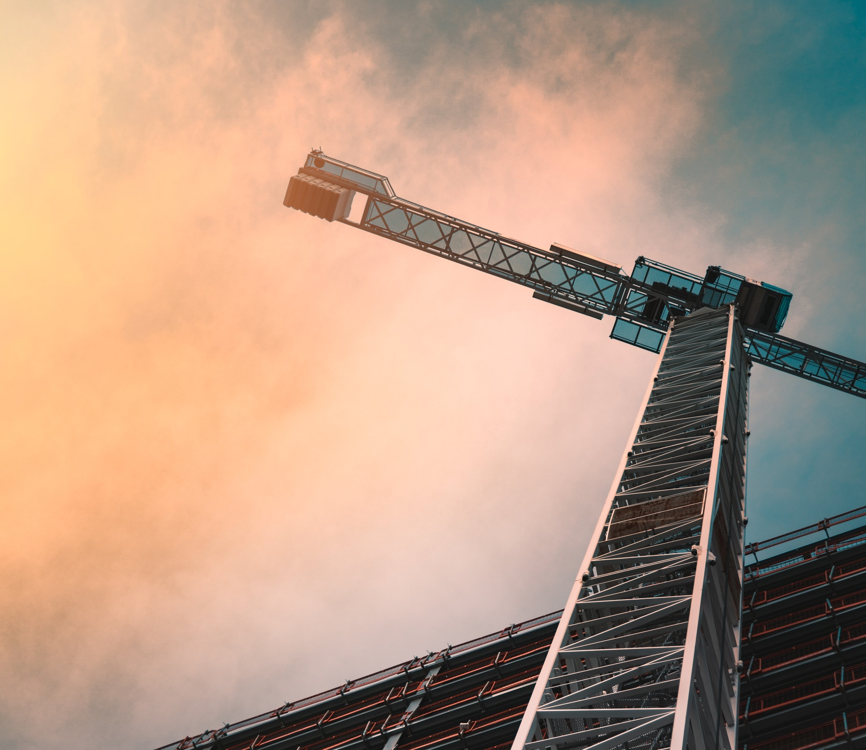
Piekļūstamības veicināšana publiskajās ēkās
Olga Feldmane
22.07.2022.

Slide 2
Regulējums
Būvniecības likuma 9.pants definē vides pieejamību kā būtisko būvei izvirzāmo prasību (Būvniecības likuma 9.pants)
Tiesības atkāpties no vides pieejamības prasību nodrošināšanas – Būvniecības likuma 9¹.pants:
Jaunā būvniecība - pieļaujamas, paredzot alternatīvos tehniskos risinājumus, kurus pamato (atbilstošās jomas būvspeciālists). Pilsētas vai ciema vēsturiskās apbūves teritorijā vai vēsturiskajā centrā bez alternatīvajiem risinājumiem, ja atkāpes ir pamatotas ar kultūrvēsturisko vērtību saglabāšanu vai būvnormatīvu tehniskās prasības tehniski vai funkcionāli nav iespējams ievērot;
Atjaunošanas, pārbūves vai restaurācijas gadījumā – bez alternatīvajiem risinājumiem, ja attiecīgās prasības tehniski vai funkcionāli nav iespējams ievērot vai tās uzliek būvniecības ierosinātājam nesamērīgu vai nepamatotu slogu vai būve ar kultūrvēsturisku vērtību attiecīgo prasību ievērošanas dēļ var zaudēt savu kultūrvēsturisko vērtību;
Atjaunojot vai restaurējot būvi, nomainot nolietojušos būves elementus, atkāpes ir pieļaujamas bez saskaņošanas vai pamatošanas.

Slide 3
Regulējums
Būvei noteiktās būtiskās prasības realizē caur būvnormatīvos noteiktajām tehniskajām prasībām.
Ministru kabineta 2021.gada 19.oktobra noteikumi Nr. 693 «Būvju vispārīgo prasību būvnormatīvs» (3.nodaļa nosaka vides pieejamības prasības)
Būvnormatīva prasību ievērošanai obligāti piemērojamie standarti – LVS mājas lapā

Slide 4
Atbildība
(grozījumi būvniecības likumā spēkā no 2021.gada 19.maija)
Būvprojekta izstrādātājs nodrošina būvprojekta un tajā ietverto risinājumu atbilstību būvniecības ierosinātāja un normatīvo aktu prasībām, kā arī piemērojamos standartos noteiktajām prasībām un dokumentācijā ietvertās informācijas savstarpējo atbilstību (BL 19³.panta pirmā daļa)
Būvvalde nepārbauda vides pieejamības prasību ievērošanu būvprojektēšanas dokumentos – (grozījumi BL 2021.gada 19.05.2021)

Slide 5
Atbildība
(grozījumi būvniecības likumā spēkā no 2021.gada 19.maija)
Būvniecības ierosinātāja, (būves īpašnieka) atbildība?

Slide 6
Būvspeciālistu uzraudzība/
darbības kontrole
(Ministru kabineta 2018. gada 20.marta noteikumi Nr. 169 «Būvspeciālistu kompetences novērtēšanas un patstāvīgās prakses uzraudzības noteikumi»)
Sertificētā speciālista profesionālā atbildība:
Lēmums par brīdinājuma izteikšanu mazsvarīgu pārkāpumu gadījumā.
Lēmums par sertifikāta darbības apturēšanu no 3 mēnešiem līdz 10 gadiem par smagiem pārkāpumiem.
Sertificētās personas uzraudzība:
saņemot sūdzību;
plānveida uzraudzība (balstoties uz riska kritērijiem)

Slide 7
Iespējamie priekšlikumi
Būves īpašnieka atbildības stiprināšana
Ierobežot tiesības atkāpties no vides pieejamības prasību nodrošināšanas;
Veicināt sertificēto speciālistu izpratni par vides pieejamības prasībām;
Stiprināt sertificētās personas atbildību, uzlabot uzraudzības procesu.

Slide 8
Paldies!

